Slide 1
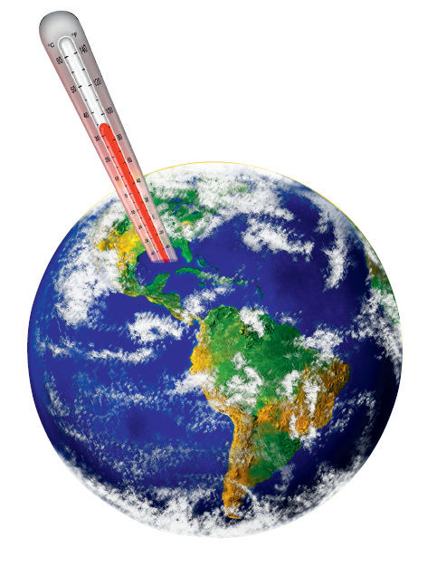
Aquecimento
global

Slide 2
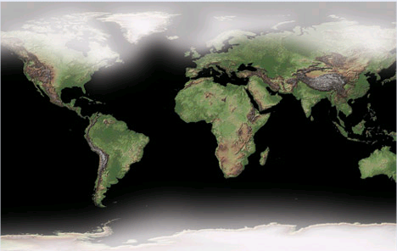
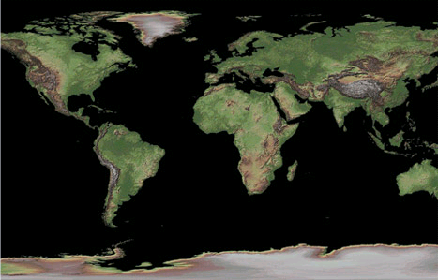
Variações naturais do clima da Terra
A Terra há 18000 anos
A Terra na atualidade
Quando?
Período Glaciar – Idade do Gelo
Período Interglaciar

Slide 3
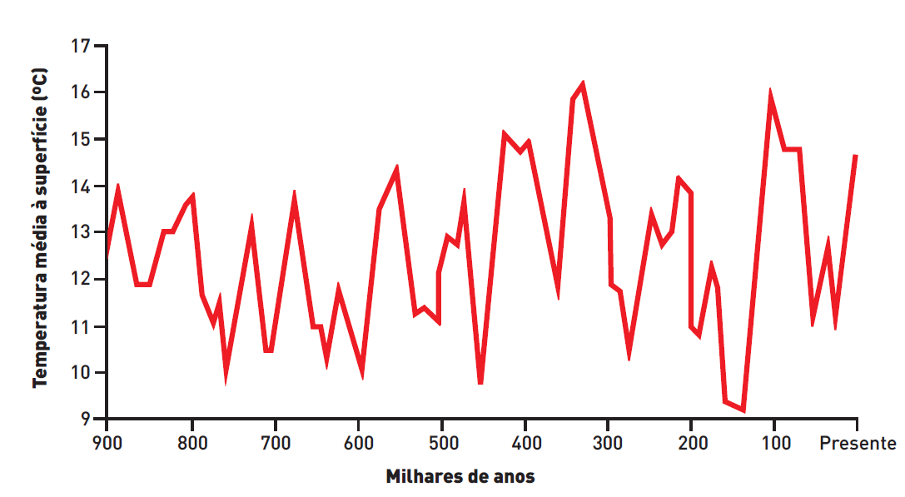
Como tem variado a temperatura da Terra?
Temperatura média da Terra nos últimos 900 000 anos
Períodos Glaciares
Superfície terrestre coberta por uma espessa camada de gelo
Temperaturas médias entre 5 a 7 °C mais baixas
Nível médio das águas até 120 m abaixo do atual
Último período glaciar
Início há cerca de 100 000 anos
Final há cerca de 20 000 anos

Slide 4
A que se deve a variação da temperatura da Terra?
Variações no comprimento e órbita do planeta
Desvios no ângulo de orientação em relação ao Sol
Variação da duração e intensidade da luz do Sol que incide sobre a Terra
Variação da quantidade de energia
Variação da temperatura

Slide 5
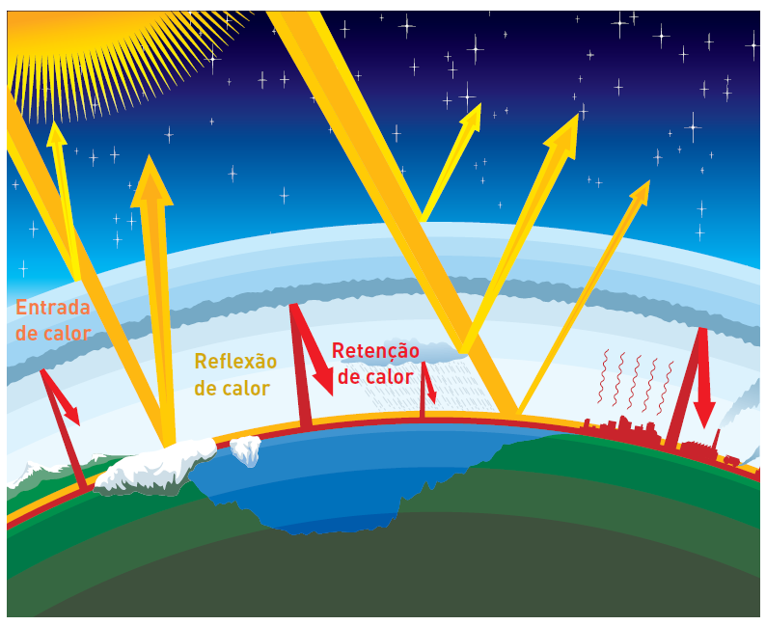
A que se deve a variação da temperatura da Terra?
Efeito de Estufa

Slide 6
A que se deve a variação da temperatura da Terra?
Causas antropogénicas – com origem na atividade humana
Alterações na composição da atmosfera – Gases com Efeito de Estufa (GEE)
Aumento da concentração na atmosfera desde 1750 (%)
31
151
17
CO₂ Dióxido de Carbono
CH₄ Metano
N₂O Óxido Nitroso
A maior concentração verificada nos últimos 420 000 anos!

Slide 7

Quais são as atividades humanas que mais contribuem para a emissão de GEE?
Utilização elevada dos combustíveis fósseis
Comércio e residências
Produção de eletricidade gerada pelo carvão
Indústrias
Transportes

Slide 8
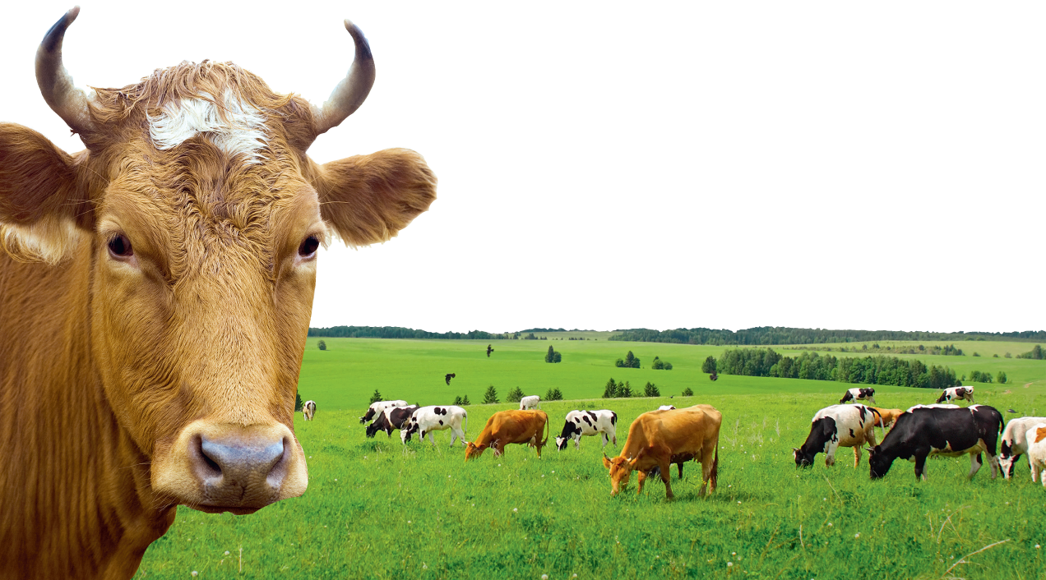
Quais são as atividades humanas que mais contribuem para a emissão de GEE?
Desflorestação e destruição das zonas de pasto (construção de cidades e agricultura)
Criação de gado
– os processos digestivos contribuem para a libertação de metano

Slide 9
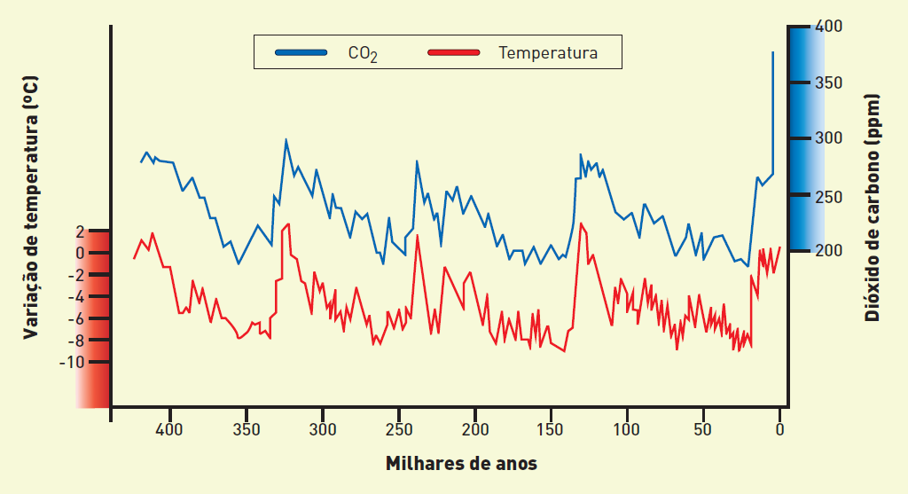
Consequências do aumento da emissão de GEE
Qual é a relação entra a variação da temperatura e a variação da concentração de CO₂?
O CO₂ é um gás com efeito de estufa
As variações de CO₂ são acompanhadas por variações diretas de temperatura
  Sempre que a concentração de CO₂ diminuiu, a temperatura global diminuiu
  Sempre que a concentração de CO2 aumentou, a temperatura global aumentou

Slide 10
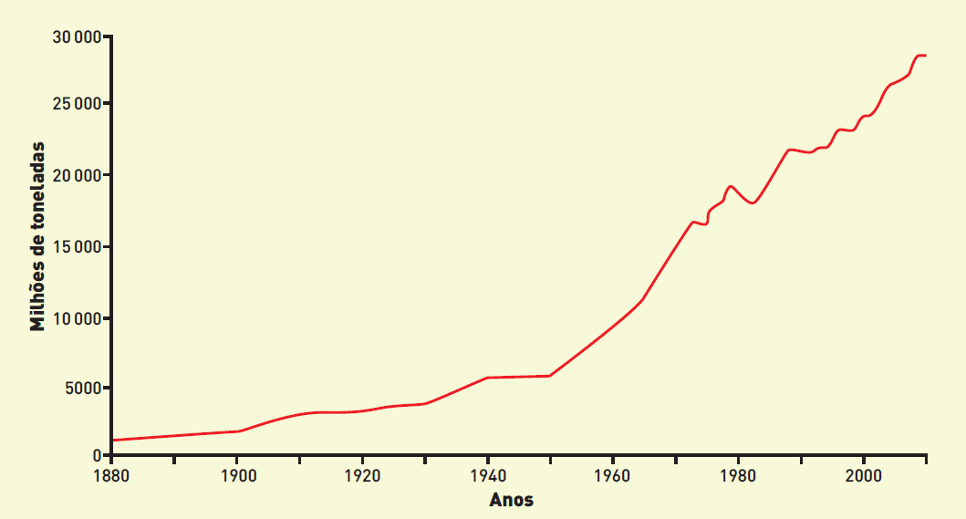
Consequências do aumento da emissão de GEE
Mas, se sempre houve este tipo de variações, esta não será apenas mais uma?
Variação da emissão de CO₂ entre 1880 e 2010
Qual era a concentração de CO₂ na atmosfera antes de 1880?
Entre 1880 e 1940 (80 anos), qual foi o aumento da concentração de CO₂?
Entre 1940 e a atualidade (70 anos), qual foi o aumento da concentração de CO₂?

Slide 11
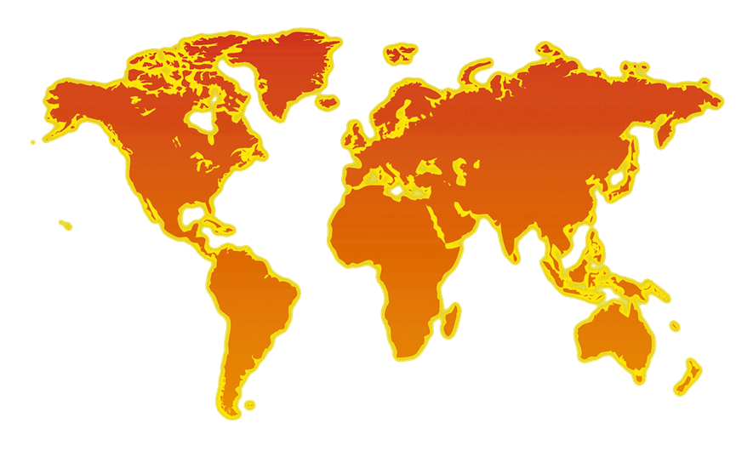
Consequências do aumento da emissão de GEE
Em apenas 70 anos houve um acréscimo de 20000 milhões de toneladas de CO₂ na atmosfera
Desde 1861 (151 anos) a temperatura média global da atmosfera perto da superfície subiu cerca de 0,6 °C... (anteriormente assistiu-se a uma subida de 1 °C em cada mil anos)
O século XX foi o século mais quente dos últimos 1000 anos

Slide 12
Consequências do aumento da temperatura
Extinção de espécies com nichos ecológicos muito específicos
Redução da biodiversidade
Degelo de glaciares e dos solos gelados
Aumento do nível médio da água do mar
Aumento de doenças infeciosas
Escassez de água
Desertificação

